Slide 1

PyGame:
Last Monday
Майя Мухина
Лаврентий Болотников

Slide 2
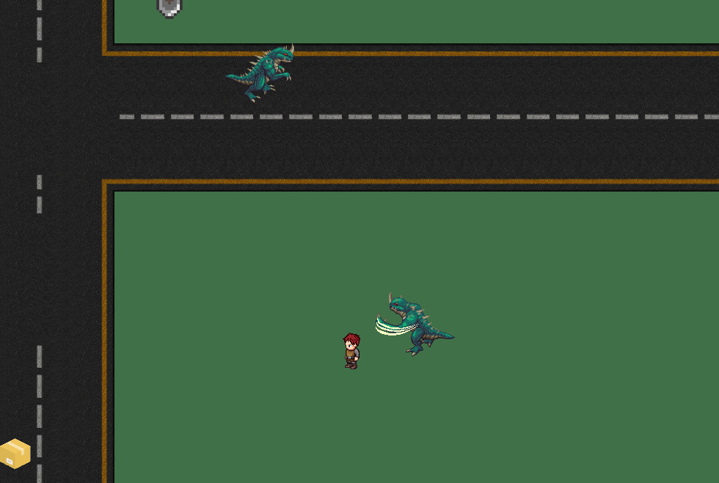
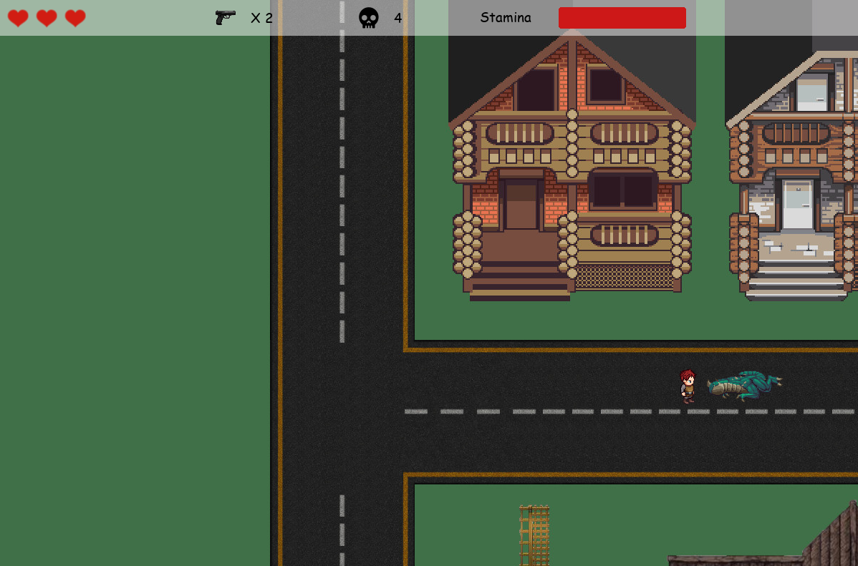
Цель проекта
Цель проекта создать игру, в которой главная задача в выживании, собирать пули и отбиваться от монстров. А также создать джойстик, при помощи которого можно будет управлять героем.

Slide 3
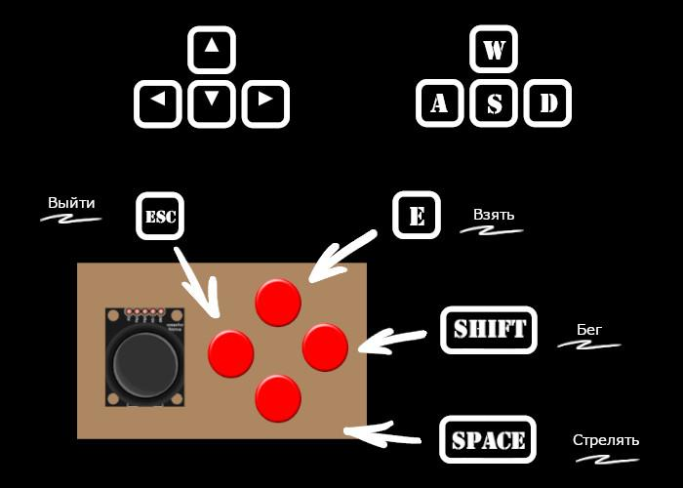
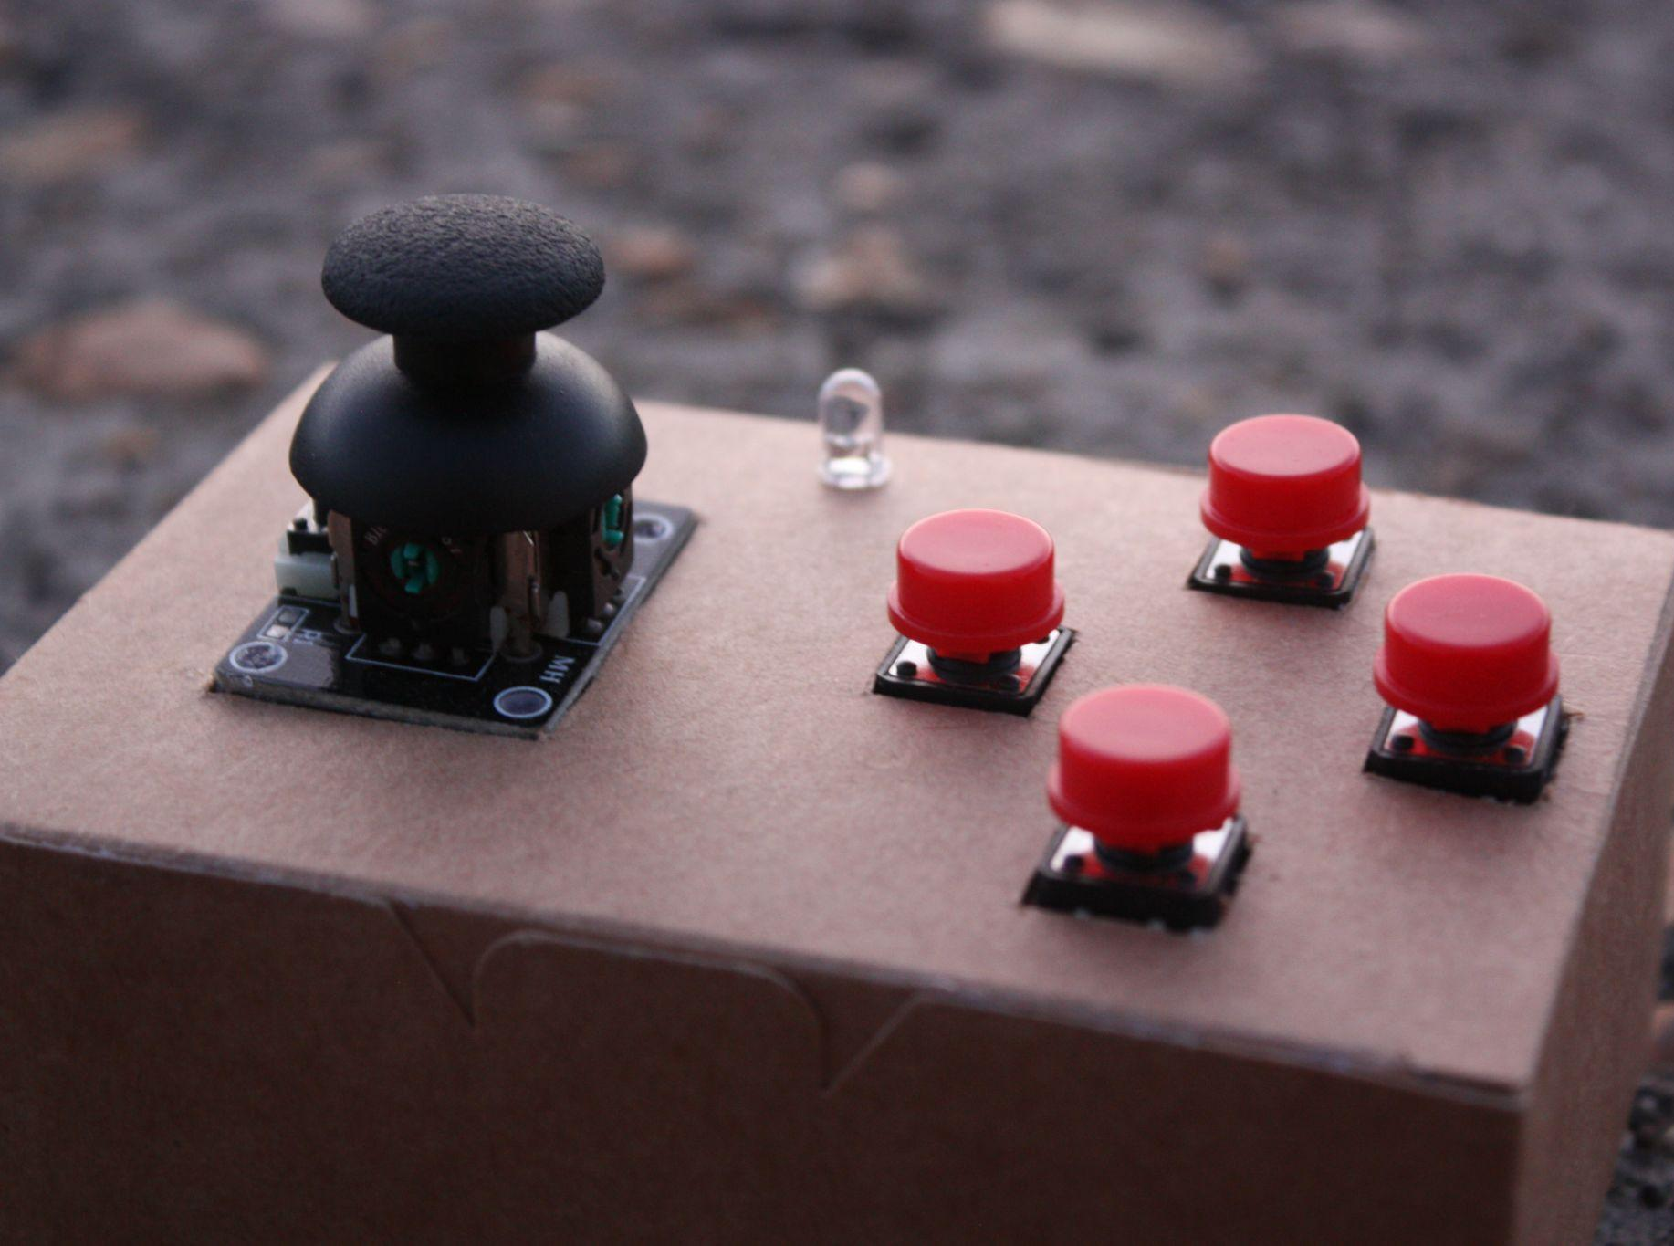
Видео

Slide 4


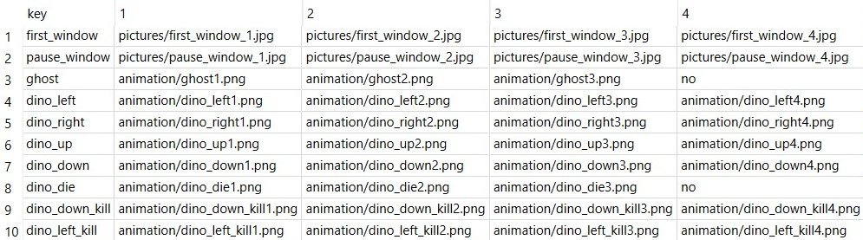
Использованные технологии
Pygame
Pygame mixer
Pyautogui
Sys
Time
Random
Serial
Sqlite3

Slide 5
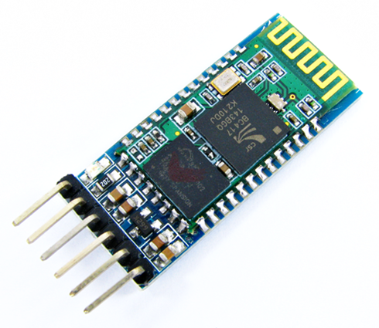
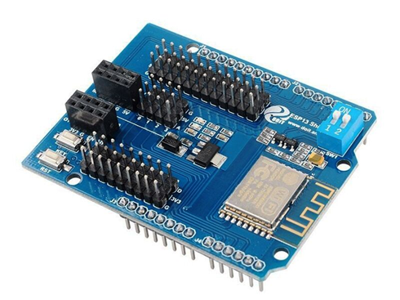
Заключение
Добавить предметы которые можно подбирать
Бинты для восстановления здоровья
Оружие с разными силами урона
Одежда / броня
Расширить карту
Добавить транспорт
Добавить других монстров

Slide 6
Спасибо за внимание

